Slide 1
Акция “Батарейка сдавайся”
СОШ №30 г.Орла 12.10.20-16.10.20

Slide 2
Организовали: педагог-библиотекарь Киреева С.А Учащиеся 2 A класса

Slide 4
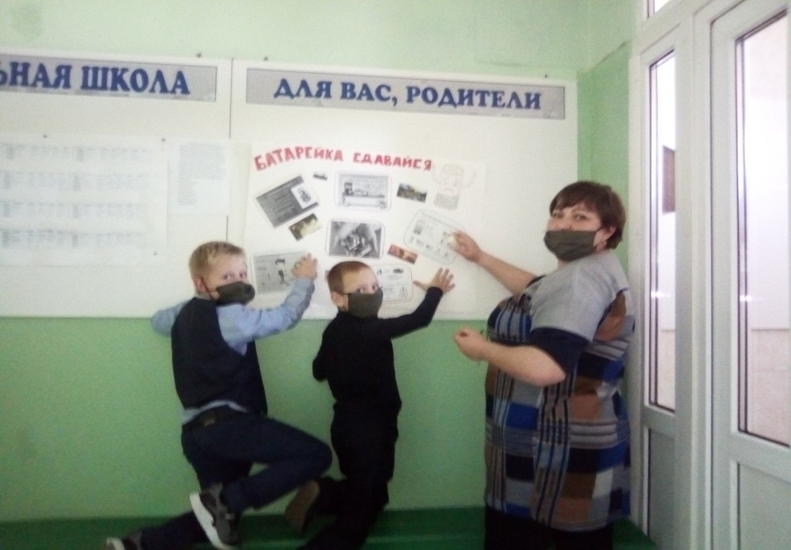

Slide 5
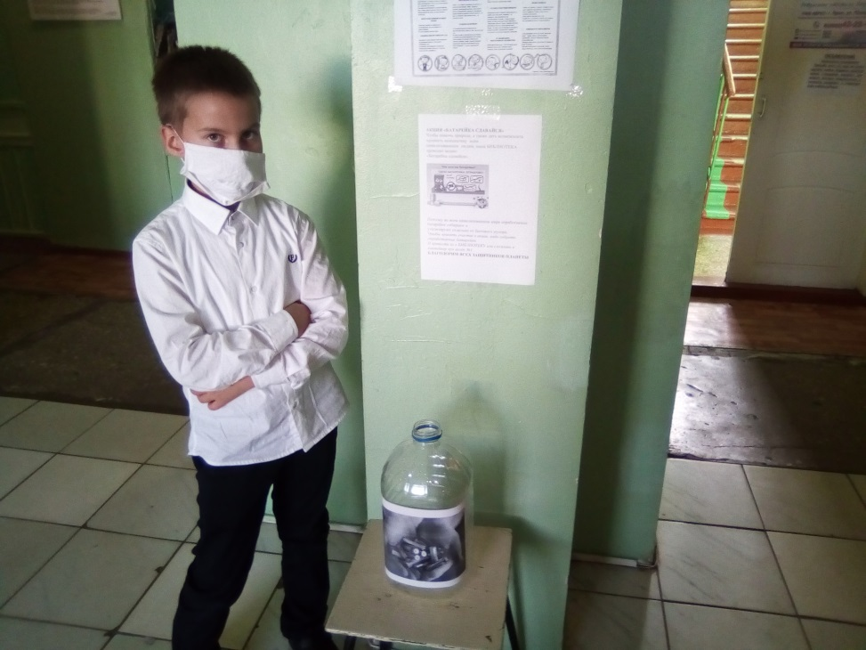

Slide 7
